Slide 1
KHỞI ĐỘNG
NHÀ SỬ HỌC TÀI BA

Slide 2

Câu hỏi 1:
Bác Hồ sinh ngày, tháng, năm nào?
Đáp án: 19/5/1890

Slide 3
Câu hỏi 2:
Quê Bác Hồ ở tỉnh nào?
Đáp án: Nghệ An

Slide 4
Câu hỏi 3:
Bác Hồ mất ngày nào?
Đáp án: 2/9/1969

Slide 5
CHÚC MỪNG
CÁC NHÀ SỬ HỌC
TÀI BA NHÉ!

Slide 6
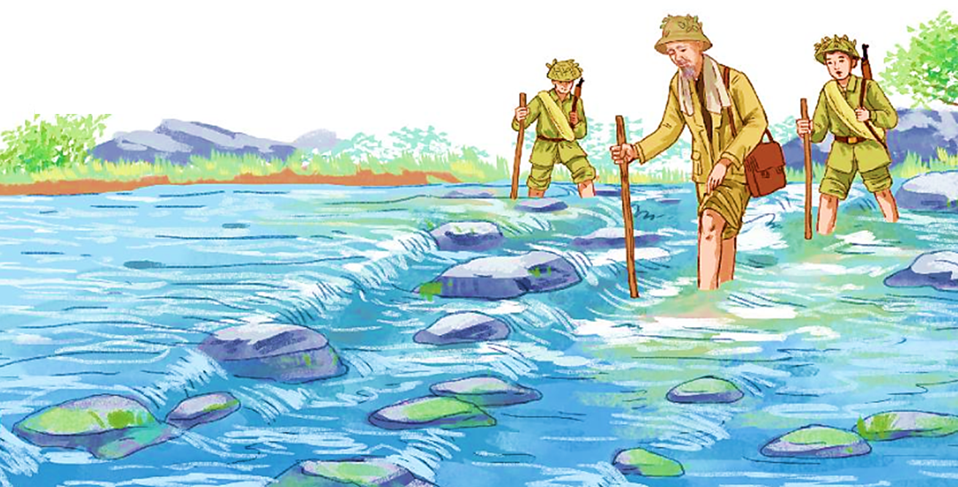
CÙNG BÁC QUA SUỐI
(Theo Chuyện Bác Hồ trồng người)

Slide 7
CÙNG BÁC QUA SUỐI
Một lần đi công tác, Bác cùng hai chiến sĩ cảnh vệ lội qua suối. Bác cẩn thận, vừa đi vừa dò mực nước. Thỉnh thoảng Bác nhắc các đồng chí đi sau: “Chỗ này sâu, khéo ướt quần áo!”, “Chỗ này rêu trơn đi cẩn thận!”.
Gần qua hết suối, chợt Bác trượt chân suýt ngã. Bác xem lại chỗ vừa trượt chân và nói:
– Hòn đá đã tròn lại có nhiều rêu trơn. Hơn nữa chỗ này sắp đến bờ, thường dễ sinh ra chủ quan, nên rất dễ ngã.
Nói xong, Bác cúi xuống, nhặt hòn đá, đặt lên bờ. Bác bảo:
– Phải tránh cho người đi sau khỏi ngã.

Slide 8
Lần khác, Bác cháu lại lội qua suối. Ở đây, có những hòn đá bắc thành lối đi. Khi Bác qua hết suối, một chiến sĩ đi sau chợt sẩy chân bị ngã. Bác dừng lại đợi anh chiến sĩ đi tới, rồi ân cần hỏi:
– Chú ngã có đau không?
– Dạ không sao ạ!
Bác nói:
– Thế thì tốt rồi. Nhưng tại sao chú bị ngã?
– Thưa Bác, tại hòn đá bị kênh ạ.
– Ta cần kê lại để người khác qua suối không bị ngã nữa.
Nghe lời Bác, anh chiến sĩ vội quay lại kê hòn đá cho chắc chắn. Xong đâu đấy, bác cháu mới tiếp tục lên đường.
(Theo Chuyện Bác Hồ trồng người)

Slide 9
CÙNG BÁC QUA SUỐI
Một lần đi công tác, Bác cùng hai chiến sĩ cảnh vệ lội qua suối. Bác cẩn thận, vừa đi vừa dò mực nước. Thỉnh thoảng Bác nhắc các đồng chí đi sau: “Chỗ này sâu, khéo ướt quần áo!”, “Chỗ này rêu trơn đi cẩn thận!”.
Gần qua hết suối, chợt Bác trượt chân suýt ngã. Bác xem lại chỗ vừa trượt chân và nói:
– Hòn đá đã tròn lại có nhiều rêu trơn. Hơn nữa chỗ này sắp đến bờ, thường dễ sinh ra chủ quan, nên rất dễ ngã.
Nói xong, Bác cúi xuống, nhặt hòn đá, đặt lên bờ. Bác bảo:
– Phải tránh cho người đi sau khỏi ngã.

Slide 10
Lần khác, Bác cháu lại lội qua suối. Ở đây, có những hòn đá bắc thành lối đi. Khi Bác qua hết suối, một chiến sĩ đi sau chợt sẩy chân bị ngã. Bác dừng lại đợi anh chiến sĩ đi tới, rồi ân cần hỏi:
– Chú ngã có đau không?
– Dạ không sao ạ!
Bác nói:
– Thế thì tốt rồi. Nhưng tại sao chú bị ngã?
– Thưa Bác, tại hòn đá bị kênh ạ.
– Ta cần kê lại để người khác qua suối không bị ngã nữa.
Nghe lời Bác, anh chiến sĩ vội quay lại kê hòn đá cho chắc chắn. Xong đâu đấy, bác cháu mới tiếp tục lên đường.
(Theo Chuyện Bác Hồ trồng người)

Slide 11
Luyện đọc từ khó
cảnh vệ
sẩy chân
trượt chân
kênh
suýt ngã
chắc chắn
rêu trơn
lên đường

Slide 12
Chủ quan: ?
Chủ quan: không để ý, thiếu thân trọng.
Kênh: ?
Kênh: kênh, không cân, không phẳng.

Slide 13
Ngắt nhịp câu dài:
Nghe lời Bác, / anh chiến sĩ vội quay lại / kê hòn đá cho chắc chắn.//

Slide 14

Học sinh làm việc nhóm đôi chia đoạn/phần.

Slide 15
CÙNG BÁC QUA SUỐI
Một lần đi công tác, Bác cùng hai chiến sĩ cảnh vệ lội qua suối. Bác cẩn thận, vừa đi vừa dò mực nước. Thỉnh thoảng Bác nhắc các đồng chí đi sau: “Chỗ này sâu, khéo ướt quần áo!”, “Chỗ này rêu trơn đi cẩn thận!”.
Gần qua hết suối, chợt Bác trượt chân suýt ngã. Bác xem lại chỗ vừa trượt chân và nói:
– Hòn đá đã tròn lại có nhiều rêu trơn. Hơn nữa chỗ này sắp đến bờ, thường dễ sinh ra chủ quan, nên rất dễ ngã.
Nói xong, Bác cúi xuống, nhặt hòn đá, đặt lên bờ. Bác bảo:
– Phải tránh cho người đi sau khỏi ngã.

Slide 16
Lần khác, Bác cháu lại lội qua suối. Ở đây, có những hòn đá bắc thành lối đi. Khi Bác qua hết suối, một chiến sĩ đi sau chợt sẩy chân bị ngã. Bác dừng lại đợi anh chiến sĩ đi tới, rồi ân cần hỏi:
– Chú ngã có đau không?
– Dạ không sao ạ!
Bác nói:
– Thế thì tốt rồi. Nhưng tại sao chú bị ngã?
– Thưa Bác, tại hòn đá bị kênh ạ.
– Ta cần kê lại để người khác qua suối không bị ngã nữa.
Nghe lời Bác, anh chiến sĩ vội quay lại kê hòn đá cho chắc chắn. Xong đâu đấy, bác cháu mới tiếp tục lên đường.
(Theo Chuyện Bác Hồ trồng người)

Slide 17

Học sinh làm việc nhóm 3, đọc nối tiếp 1 hoặc 2 lần.

Slide 18

Học sinh đọc thầm (đọc bằng mắt) toàn bài.

Slide 19

Đọc nối tiếp trước lớp

Slide 20
TRẢ LỜI CÂU HỎI

Slide 21
CÙNG BÁC QUA SUỐI
Một lần đi công tác, Bác cùng hai chiến sĩ cảnh vệ lội qua suối. Bác cẩn thận, vừa đi vừa dò mực nước. Thỉnh thoảng Bác nhắc các đồng chí đi sau: “Chỗ này sâu, khéo ướt quần áo!”, “Chỗ này rêu trơn đi cẩn thận!”.
Gần qua hết suối, chợt Bác trượt chân suýt ngã. Bác xem lại chỗ vừa trượt chân và nói:
– Hòn đá đã tròn lại có nhiều rêu trơn. Hơn nữa chỗ này sắp đến bờ, thường dễ sinh ra chủ quan, nên rất dễ ngã.
Nói xong, Bác cúi xuống, nhặt hòn đá, đặt lên bờ. Bác bảo:
– Phải tránh cho người đi sau khỏi ngã.

Slide 22
Lần khác, Bác cháu lại lội qua suối. Ở đây, có những hòn đá bắc thành lối đi. Khi Bác qua hết suối, một chiến sĩ đi sau chợt sẩy chân bị ngã. Bác dừng lại đợi anh chiến sĩ đi tới, rồi ân cần hỏi:
– Chú ngã có đau không?
– Dạ không sao ạ!
Bác nói:
– Thế thì tốt rồi. Nhưng tại sao chú bị ngã?
– Thưa Bác, tại hòn đá bị kênh ạ.
– Ta cần kê lại để người khác qua suối không bị ngã nữa.
Nghe lời Bác, anh chiến sĩ vội quay lại kê hòn đá cho chắc chắn. Xong đâu đấy, bác cháu mới tiếp tục lên đường.
(Theo Chuyện Bác Hồ trồng người)

Slide 23
1. Những chi tiết nào (ở đầu câu chuyện) cho thấy Bác rất cẩn thận khi qua suối?
Một lần đi công tác, Bác cùng hai chiến sĩ cảnh vệ lội qua suối. Bác cẩn thận, vừa đi vừa dò mực nước. Thỉnh thoảng Bác nhắc các đồng chí đi sau: “Chỗ này sâu, khéo ướt quần áo!”, “Chỗ này rêu trơn đi cẩn thận!”.
Học sinh đọc thầm đoạn 1.

Slide 24
1. Những chi tiết nào (ở đầu câu chuyện) cho thấy Bác rất cẩn thận khi qua suối?
Những chi tiết (ở đầu câu chuyện) cho thấy Bác rất cẩn thận khi qua suối là: Bác cẩn thận, vừa đi vừa dò mực nước. Thỉnh thoảng Bác nhắc các đồng chí đi sau: “Chỗ này sâu, khéo ướt quần áo!”, “Chỗ này rêu trơn đi cẩn thận!”.

Slide 25
2. Chuyện gì xảy ra khi Bác gần qua được suối?
Gần qua hết suối, chợt Bác trượt chân suýt ngã. Bác xem lại chỗ vừa trượt chân và nói:
– Hòn đá đã tròn lại có nhiều rêu trơn. Hơn nữa chỗ này sắp đến bờ, thường dễ sinh ra chủ quan, nên rất dễ ngã.
Nói xong, Bác cúi xuống, nhặt hòn đá, đặt lên bờ. Bác bảo:
– Phải tránh cho người đi sau khỏi ngã.
Học sinh đọc thầm đoạn 1.

Slide 26
2. Chuyện gì xảy ra khi Bác gần qua được suối?
Khi Bác gần qua suối, Bác trượt chân, suýt ngã.

Slide 27
3. Biết hòn đá có rêu trơn, Bác đã làm gì? Vì sao Bác làm như vậy?
Gần qua hết suối, chợt Bác trượt chân suýt ngã. Bác xem lại chỗ vừa trượt chân và nói:
– Hòn đá đã tròn lại có nhiều rêu trơn. Hơn nữa chỗ này sắp đến bờ, thường dễ sinh ra chủ quan, nên rất dễ ngã.
Nói xong, Bác cúi xuống, nhặt hòn đá, đặt lên bờ. Bác bảo:
– Phải tránh cho người đi sau khỏi ngã.
Học sinh đọc thầm đoạn 2.

Slide 28
3. Biết hòn đá có rêu trơn, Bác đã làm gì? Vì sao Bác làm như vậy?
Biết hòn đã có rêu trơn, Bác cúi xuống, nhặt hòn đá, đặt lên bờ
Bác làm như vậy vì muốn tránh cho người sau khỏi bị ngã.

Slide 29
4. Sắp xếp các sự việc cho đúng với trình tự trong câu chuyện.
Bác cháu tiếp tục
lên đường.
Một chiến sĩ
sẩy chân ngã.
4
1
Anh chiến sĩ quay lại
kê hòn đá cho chắc.
Bác dừng lại đợi
và nhắc nhở anh chiến sĩ.
3
2

Slide 30
4. Sắp xếp các sự việc cho đúng với trình tự trong câu chuyện.
Một chiến sĩ sẩy chân ngã.
1
Bác dừng lại đợi và nhắc nhở anh chiến sĩ.
2
3
Anh chiến sĩ quay lại kê hòn đá cho chắc.
4
Bác cháu tiếp tục lên đường.

Slide 31
5. Câu chuyện Cùng Bác qua suối cho thấy những phẩm chất nào của Bác?
Bác luôn quan tâm tới người khác.
Bác cẩn thận trọng mọi việc.
Bác nhân ái, gần gũi với mọi người.

Slide 32
Cảm nhận nội dung/ý nghĩa của bài đọc.
Câu chuyện ca ngợi Bác Hồ, một con người có nhiều phẩm chất tốt đẹp: yêu thương, gần gũi mọi người, cẩn thận trong công việc, luôn quan tâm, lo lắng cho người khác,…

Slide 33

LẮNG NGHE ĐỌC DIỄN CẢM
Học sinh nghe giáo viên hoặc một bạn trong lớp đọc diễn cảm.

Slide 34

LẮNG NGHE CÁC BẠN
ĐỌC NỐI TIẾP
Học sinh nghe các bạn đọc nối tiếp, theo dõi và đọc thầm toàn bài.

Slide 35

ĐỌC MỞ RỘNG

Slide 36

1. Đọc câu chuyện về một vị thần trong kho tàng truyện cổ tích Việt Nam (hoặc người có công với đất nước) và viết phiếu đọc sách theo mẫu.

Slide 37

2. Kể với bạn về công lao của vị thần (hoặc người có công với đất nước) trong bài đã đọc.

Slide 38
VẬN DỤNG
MỞ RỘNG

